Slide 1

Действия с целыми числами
(Функции div и mod)

Slide 2
Функция а div b – находит результат целочисленного деления а на b.
Функция а mod b – находит остаток от целочисленного деления а на b.
10 div 5 = 2
9 div 2 = 4
10 div 3 = 3
13 div 5 = 2
10 mod 5 = 0
9 mod 2 = 1
10 mod 3 = 1
13 mod 5 = 3

Slide 3
Заполните таблицу:
а | b | а div b | а mod b
57 | 10
325 | 100
325 | 10
6198 | 1000
6198 | 100
6198 | 10
5
7
3
25
32
5
6
198
61
98
619
8

Slide 4
Задача.
Дано целое трёхзначное число а.
Найти каждую цифру и сумму цифр, составляющих это число.
Например: а=235
2
3
5
S=2+3+5=10

Slide 5
РЕШЕНИЕ:
Дано целое трёхзначное число а.
а=2 3 5
Обозначим каждую цифру числа:
а=х1 х2 х3
х1:=а div 100;
х3:=а mod 10;
в:=а div 10;
х2:=в mod 10;
S:=х1+х2+х3;
Вместо этих двух команд
можно написать одну
Х2:=(а div 10) mod 10;

Slide 6
Полное решение задачи
Program z;
Var a,x1,x2,x3,b,s:integer;
Begin
  Readln(a);
  X1:=a div 100;
  X3:=a mod 10;
  X2:=(a mod 100) div 10;
  S:=x1+x2+x3;
  Writeln (X1);
  Writeln (X2);
  Writeln (X3);
  Writeln (S);
End.
в:=а div 10;
х2:=в mod 10;
Х2:=(а div 10) mod 10;

Slide 7
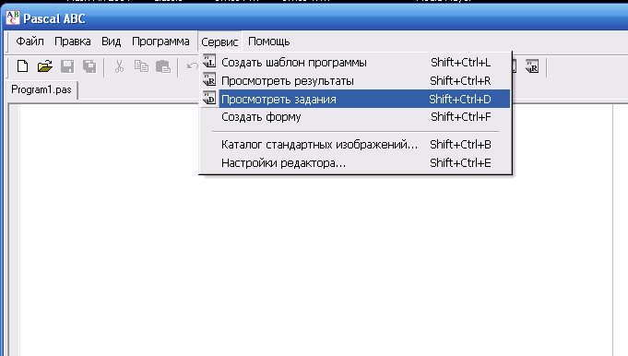
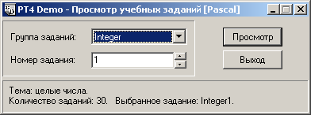
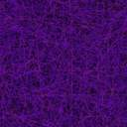
Работа с задачником
Группа и номер задания
Прочитать задание
Набрать текст программы
Выполнить программу с предложенными тестами

Slide 8
Структура программы
(при работе с задачником)
program имя программы;
Uses РТ4 ;
Var описание величин;
begin
Task (‘integer 8’);
операторы (команды);
end.

Slide 9
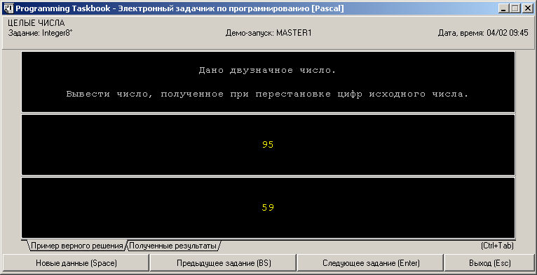
Решение задачи (‘integer 8’):
1. Прочитать условие:
Исходные данные:
a
Результат
b
Все числа в задаче целые : integer

Slide 10
Решение задачи
Program z;
Uses РТ4 ;
Var a, x1, x2, b :integer;
Begin
Task (‘integer 8’);
  Readln(a);
  X1:=a div 10;
  X2:=a mod 10;
  b:=X2*10+x1;
  Writeln (b);
End.

Slide 11
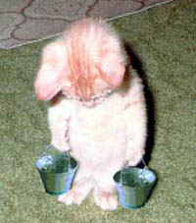
Спасибо за работу!
Сделайте гимнастику для глаз
Приступайте к решению задач

